Slide 1
“Tá Perdido?”
Proposta de software mobile para fomentar o turismo em Rondonópolis/MT
Membros: Aline Gonçalves Lopes, Gabriel Jardim Machado, João Vitor Santos Bolognezi, Lucas Eduardo P. O. dos Santos, Luis Gustavo Rocha Ferreira.
Orientador: Daniel Domingos Alves
3ª Semana da Informática - IFMT Rondonópolis

Slide 2
Introdução

Slide 3
Rondonópolis é o segundo maior município em importância econômica, demográfica e urbana
Crescimento demográfico gerou aumento de empreendimentos
Existe uma grande dificuldade para encontrar novas informações
3ª Semana da Informática - IFMT Rondonópolis
‹#›

Slide 4
Facilitar o acesso a informações turísticas da cidade
Lugares turísticos, restaurantes, atrações, hotéis, festas, festivais, entre outros
Desenvolver um software mobile para divulgação de eventos e atrações turísticas
3ª Semana da Informática - IFMT Rondonópolis
‹#›

Slide 5
Estruturação teórica
‹#›

Slide 6
Informação por meio da tecnologia
Rondonópolis e suas peculiaridades
Softwares Relacionados
TripAdvisor
3ª Semana da Informática - IFMT Rondonópolis
‹#›

Slide 7
Metodologia
‹#›

Slide 8
Gerenciamento do projeto
Softwares utilizados
Futuro do projeto
3ª Semana da Informática - IFMT Rondonópolis
‹#›

Slide 9
Resultados
‹#›

Slide 10
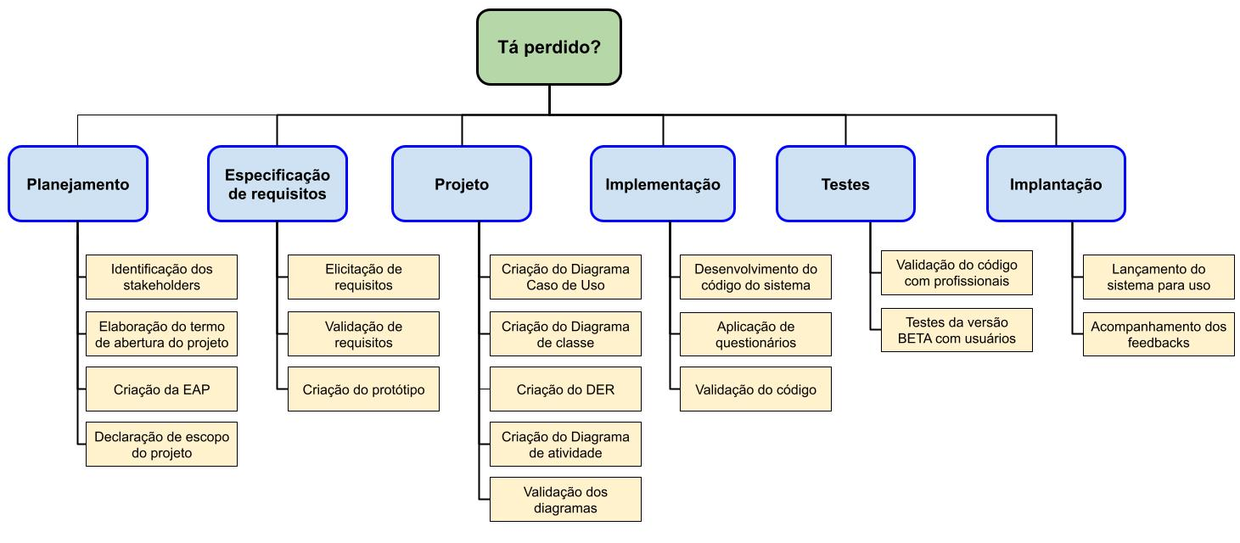
Planejamento
EAP
3ª Semana da Informática - IFMT Rondonópolis
‹#›

Slide 11
Documentação
Termo de Abertura
Declaração de escopo
Elicitação de requisitos
Anteprojeto
Relatório
3ª Semana da Informática - IFMT Rondonópolis
‹#›

Slide 12
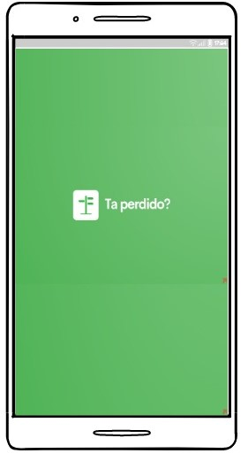
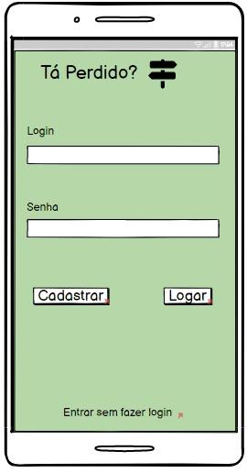
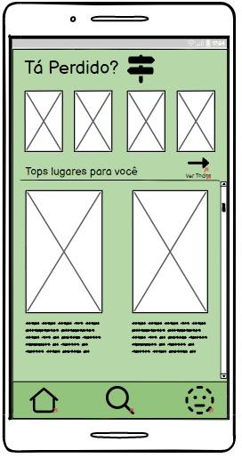
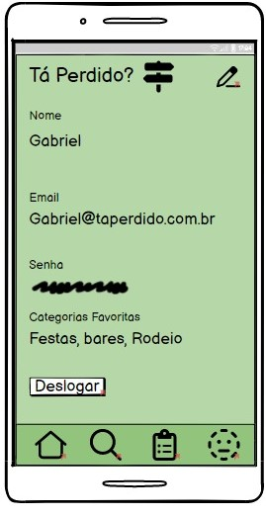
Prototipação
3ª Semana da Informática - IFMT Rondonópolis
‹#›

Slide 13
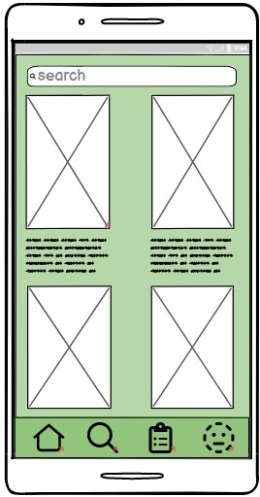
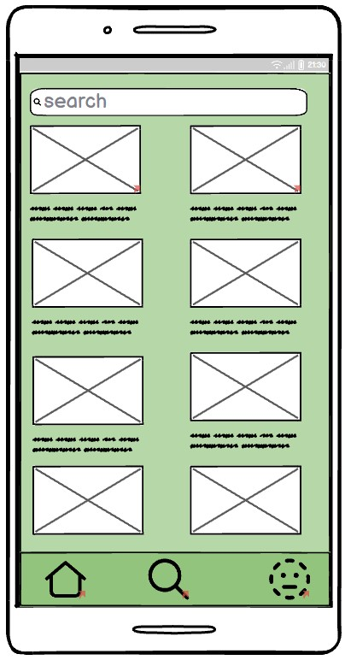
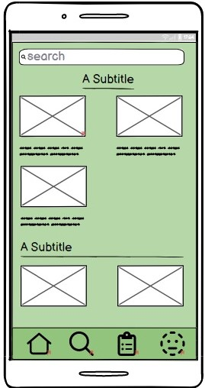
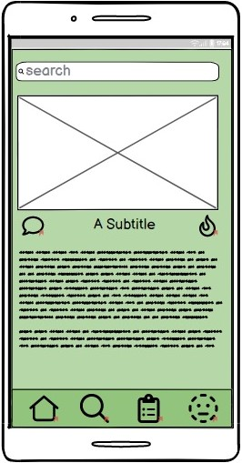
Prototipação
3ª Semana da Informática - IFMT Rondonópolis
‹#›

Slide 14
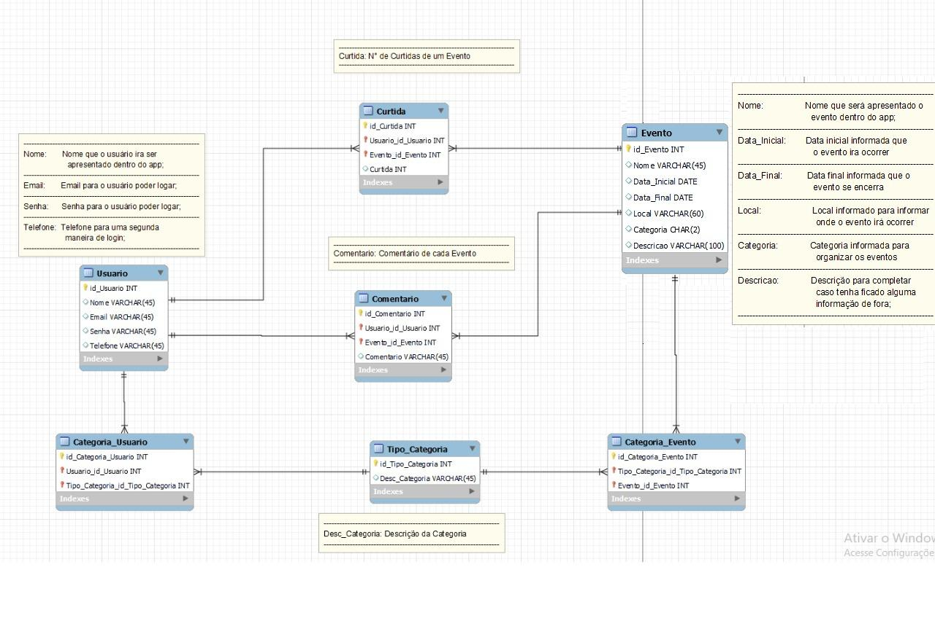
Diagramas - DER
3ª Semana da Informática - IFMT Rondonópolis
‹#›

Slide 15
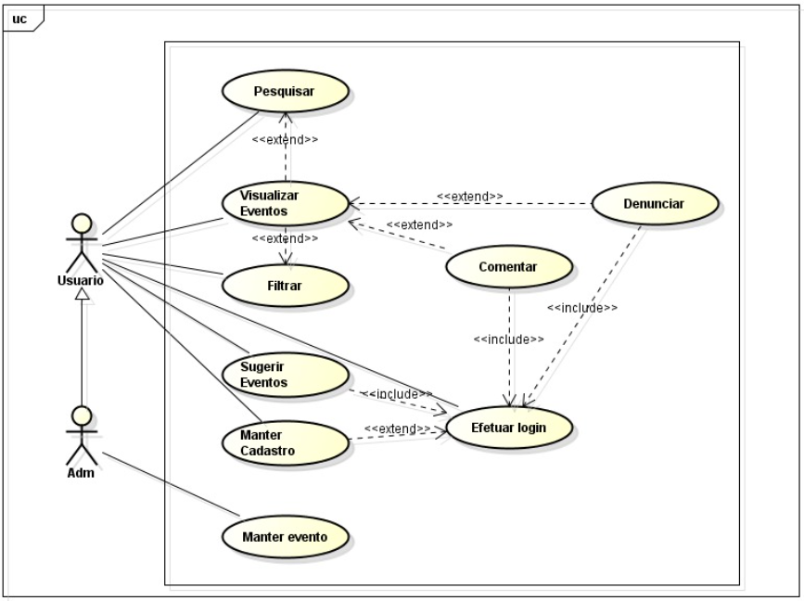
Diagramas – Diagrama de Caso de Uso
3ª Semana da Informática - IFMT Rondonópolis
‹#›

Slide 16
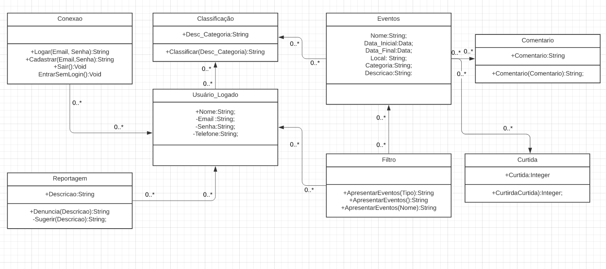
Diagramas – Diagrama Classe
3ª Semana da Informática - IFMT Rondonópolis
‹#›

Slide 17
Viabilidade
‹#›

Slide 18
Tempo hábil
Custos de produção
Uso de softwares livres
Banco de dados local
É viável?
3ª Semana da Informática - IFMT Rondonópolis
‹#›

Slide 19
Considerações Parciais
‹#›

Slide 20
Cenário de oportunidade e o objetivo inicial
Dificuldades e o estado atual
Expectativa para a conclusão e adiante
3ª Semana da Informática - IFMT Rondonópolis
‹#›

Slide 21
Contatos
E-mails:
lopes.alinea@gmail.com
jardimgabriel2022@gmail.com
jvsbolognezi@gmail.com
lucaspaniagosantos@outlook.com
luisgustavorf2003@gmail.com
3ª Semana da Informática - IFMT Rondonópolis
‹#›

